Slide 1





«Меркурий» -автоматизированный программный комплекс сервиса ТКРС/ЗБС/Бурения
ООО «Финист-М»
20 лет на рынке IT-технологий

Slide 2

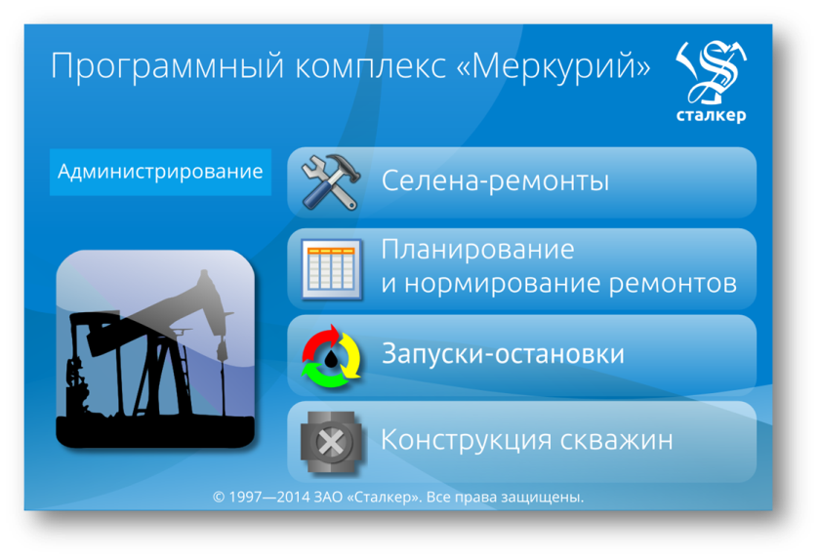
Назначение АПК «Меркурий»
АПК «Меркурий» - автоматизированный программный комплекс сервисного предприятия ТКРС/ЗБС/бурения.
Что дает сервису ТКРС внедрение АПК «Меркурий»?
Снижение себестоимости основного и вспомогательного производства (увеличение выработки бригад, снижение простоев, минимизация материальных затрат)
Повышение эффективности управления охраной труда
Автоматизация рутинного труда офисного персонала предприятия

Slide 3
Этапы внедрения программы
1
Сводки бригад основного производства
2
Планирование ремонтов
Нормирование ремонтов
3
Предписания супервайзеров и внутренних служб предприятия
Движение материалов и оборудования в технологическом процессе
Сводки бригад вспомогательного производства
ООО «Финист-М»

Slide 4
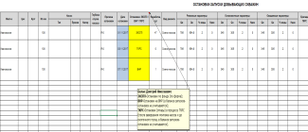
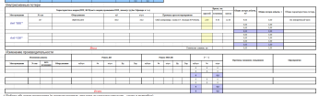
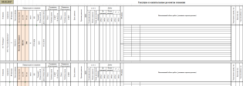
Автоматизация офиса
Применение существующей схемы
Входная информация
Применение АПК «Меркурий»
Доля ручного труда в обработке информации достигает 90%
Доля ручного труда при вводе информации составляет не более 10%
Основные инженерные решения формируются с помощью программы
Автоматическая интеллектуализация принимаемых решений полностью отсутствует
Отчетность сокращается на 60-70%
Эффект достигается за счет
100%-го охвата исходных данных в едином программном комплексе
Применения производственных алгоритмов бизнес-логики программы
ООО «Финист-М»

Slide 5
Суточные сводки бригад
Электронный табель
Своевременность и точность данных о составе вахт
Всегда актуальная информация о численном составе работников предприятия
Анализ
простоев
Автоматизированная схема выявления «узких мест»
Сокращение простоев за счет нахождения внутренних резервов
Анализ
ремонтов
Аналитические варианты срезов выполненных ремонтов
Формирование эффективной схемы управления движением бригад
Генератор отчетов
Автоматическое формирование до 90% текущей отчетности
Сокращение бумажного документооборота
ООО «Финист-М»

Slide 6
Нормирование и планирование ремонтов
Предварительное нормирование ремонта одновременно с вводом суточной сводки – сокращение времени на 60-70%
Автоматическое выявление коэффициента производительного времени по бригадам
Кратное сокращение ошибок при нормировании – ускорение процесса согласования акта выполненных работ с Заказчиком
Возможность предварительного электронного согласования акта с Заказчиком и супервайзерской службой в едином информационном пространстве
Нормирование ремонтов
Планирование ремонтов
Автоматизированная схема планирования ремонтов
Значительное сокращение времени специалистов на подготовку и изменение планов работ
ООО «Финист-М»

Slide 7
Контроль ОТ и ТБ
Предписания супервайзеров заносятся в программу и создают единый реестр замечаний
Программа автоматически отслеживает невыполненные предписания и своевременно сообщает о них пользователям
Предприятие, работающее в таком формате с Заказчиком, безусловно повышает свой рейтинг в области ОТ и ТБ в сравнении с конкурентами
Предписания супервайзеров
Выдача предписаний всем персоналом ИТР, допущенным к данной работе, значительное усиление контроля ОТ и ТБ (в текущей сводке может отражаться дополнительная информация)
Ранжирование рейтинга мастеров бригад по ОТ и ТБ, повышение ответственности, снижение количества нарушений
Предписания собственной службы ОТ и ТБ
ООО «Финист-М»

Slide 8
Движение материалов и оборудования
Программа фиксирует заявки бригад на оборудование, инструмент, материалы, ранжирует заявки, контролирует исполнение, сигнализирует о невыполнении
Специалистам всегда известно местонахождение оборудования и инструмента
Программа фиксирует нахождение оборудования и инструмента в ремонте, учитывает наработку, предлагает данные для анализа причин ремонта
Учитывает расход ГСМ, вычисляет фактический расход подъемников, создает предпосылки для расчета расхода ГСМ под нагрузкой и в холостом режиме
Создает предпосылки для экономии затрат на основании анализа расхода МТР в разрезе бригад
Движение оборудования, инструмента и материалов
ООО «Финист-М»

Slide 9
Спасибо за внимание!
ООО «Финист-М»
www.stalkerltd.ru
E-mail: referent@stalkerltd.ru
8-34643-33303
8-912-937-62-55

